Slide 1
Открытый урок по плаванию
Тема: « Обучение скольжению на груди при помощи движений ногами кролем»
Кузьмина Альфия Мавзутдиновна
учитель физической культуры
II квалификационной категории

Slide 2
г.Нижнекамск МБОУ«Гимназия 25»
Класс 1В 15.02.2012г.

Slide 3
Технологическая карта урока
Этапы урока | Содер-жание | Деятель-ность учителя | Деятель-ность учащихся | Метод обучения | Форми-руемые УУД
I.Организационный момент. | Построение, расчет, проверка присутствую-щих 1.Профилакти-ка укрепления осанки 2.Правила поведения в бассейне | -создает эмоциональ-ный настрой на урок | -слушают сообщения -делятся информацией | - рассказ, показ | Познаватель-ные УУД, -выявлять связь занятий физической культурой с учебной и трудовой деятельностью Личностные УУД, - понимание значения физической культуры в жизни человека

Slide 4
Характеристика этапов урока
II.Планирова-ние урока. Целеполагание | Учитель: А вы знаете, где у вас позвоночник? Покажите его. А что такое осанка? А что может испортить осанку? Чтобы укрепить вашу осанку, мы с вами сегодня выполним упражнения для укрепления мышц спины. | -ставит задачу -побуждает к высказыванию своего мнения | - делятся информа-цией | -беседа, показ | Познаватель-ные УУД ориентироваться в разнообразии подготовительных упражнений Регулятивные УУД, -оценивать правильность выполнения движений

Slide 5
III.Работа по теме урока на суше | 1.Общеразвивающие и специальные подготовительные упражнения: -ходьба на месте в спокойном темпе; -подтягивания; -круговые движения руками, вперед-назад; -рывок руками перед грудью, потом в сторону; - наклоны туловища влево, вправо; -повороты туловища влево, вправо; -упражнение«Мельница» попеременное вращение руками вперед-назад;одновременное вращение руками вперед-назад; - вращение руками в наклоне вперед; -наклоны вперед достать руками пол; -движение ногами кролем, сидя на гимнастической скамейке | Организует практическую работу учащихся | -показ упражнений самими учениками; -оценка выполнения самими учениками | многократное выполнение упражнений; | Регулятивные УУД, -оценивать правильность выполнения движений Коммуникативные УУД, -контролировать действия партнеров в коллективной работе Личностные УУД, -первоначальной ориентации на оценку результатов собственной физкультурно-оздоровительной деятельности Познавательные УУД, -осуществлять выбор наиболее эффективных способов подбора упражнений
-

Slide 6
IV.Практи-ческая работа в воде | 1.Организованный вход в воду. 2.Выполнение упражнений в воде: -погружение в воду с головой, держась руками за бортик; с задержкой дыхания; с выдохом в воду; -лежание на груди с задержкой дыхания; -с выдохом в воду; -то же, с движением ногами кролем, с опорой руками о бортик; -упражнение «Скользящая стрела», скольжение на груди с толчка от бортика; -скольжение на груди с доской при помощи движений ног кролем; -стоя на месте, выдох в воду; -плавание с доской в руках на груди при помощи движений ногами кролем; | -организует безопасный вход в воду; -организует практическую работу обучающихся; -наводящими вопросами помогает выявить причинно – следственные связи; --создает эмоциональный настрой на уроке;-наводящими вопросами помогает выявить причинно – следственные связи; | -после выполнения упражнения лицо руками не вытирать; положение тела горизон-тальное, голова между рук, ноги вместе; -работа ног на счет 1-4; -положение тела горизонтальное, без движений ногами; - с движением ногами кролем; | Многократное выполнение упражнений -показ лучшими пловцами на воде с объяснением -скользить до полной остановки; -движения ногами на счет 1-4; | Коммуникативные УУД, контролировать действия партнера во время выполнения групповых упражнений Регулятивные УУД, -проводить самоанализ выполненных упражнений;

Slide 7
 | 3. Игровые упражнения: «Насос» Играющие становятся парами, взявшись за руки, лицом друг к другу. Приседая по очереди, они погружаются в воду с головой (как только один появляется из воды, другой сразу же приседает, погружаясь в воду). «Нырни в обруч» Играющие становятся парами. Один из игроков берет в руки обруч и топит его. Другой игрок проныривает под обруч, затем меняются местами. «Тоннель» Один из игроков встает в положение ноги на ширине плеч, другой игрок проныривает под ним. Затем смена мест игроков. «Искатели сокровищ» Перед началом игры бросить в воду яркие резиновые эспандеры. Затем игрок должен достать из воды предмет и показать товарищам и учителю. | -выбирает и проводит игру; -создает эмоциональный настрой на уроке; загадка: круг волшебный есть у нас, его вращают много раз, на руках, ногах на шее, все быстрее и быстрее. (обруч) следит за правильностью выполнения задания; -следит за безопасностью выполнения задания; | выполняют игровые упражнения; -отгадать загадку; -выполнение игровых заданий; -выполнение упражнения | повышение эмоционального уровня ; -показ и объяснение упражнения | Личностные УУД, -установка на здоровый образ жизни; Регулятивные УУД, -проводить анализ действий игроков во время игры; Познавательные УУД -самостоятельно оценивать свое самочувствие; Коммуникативные УУД, -взаимодействовать с партнером по игре и учитывать его реакцию на игры;

Slide 8
 | Новое задание: Работа в группе по три человека. Придумать самостоятельно упражнение на укрепление мышц спины. 4.Индивидуальная работа с успешными детьми | -дать учебную ситуацию - ставит задачу | -творческая работа в группе -выполнение работы в большой чаше бассейна | совместная работа техника выполнения упражнения должна соответствовать цели занятия | Личностные УУД, -уважать мнения партнера в группе Регулятивные УУД -вносить необходимые коррективы Познавательные УУД -осуществлять выбор наиболее эффективных способов подбора упражнений Коммуникативные УУД, -договариваться и приходить к общему решению в совместном подборе упражнений Регулятивные УУД -различать способ и результат собственных действий;

Slide 9
V.Организован-ный выход из воды VI.Итог урока | -уборка спортивного инвентаря; -выход из воды; -безопасный спуск, по ступенькам держась за поручень; Подведение итогов урока. Учитель: Как вы думаете, вы укрепили сегодня свою осанку? Домашнее задание: - придумать игру, которую мы можем провести на следующем занятии | указания учителя; акцентирует внимание на конечных результатах учебной деятельности обучающихся на уроке; | выход из бассейна; - слушать указания учителя; -делятся информацией; -слушают сообщения; -находят ответы на вопросы, используя информацию, полученную на уроке; -формулируют конечный результат своей работы на уроке; | -объяснение; -беседа; | Познавательные УУД -анализировать правильность выполнения упражнений Коммуникативные УУД, -соблюдать правила взаимодействия с партнером Регулятивные УУД -адекватно воспринимать оценку учителя и товарищей Личностные УУД, -осознания элементов здоровья -осознанного понимания чувств партнера, сопереживания им, выражающегося в оказании помощи и страховке при выполнении упражнения

Slide 10
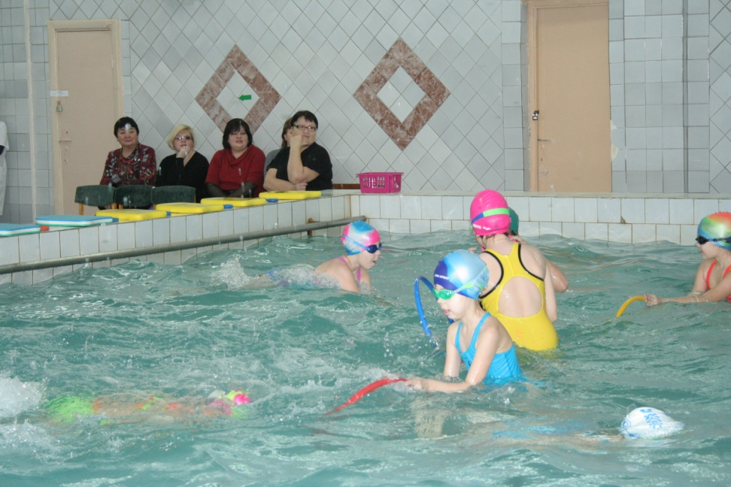
Выполнение заданий

Slide 11
Ребятам мой совет простой :
Дружи с водой, с гимнастикой !
О врачах тогда забудешь
И здоровеньким ты будешь!
02.2012г.

